Slide 1
Ernährung und SPort
LOC
22.2.16
Dr. Ecki Hermann

Slide 2
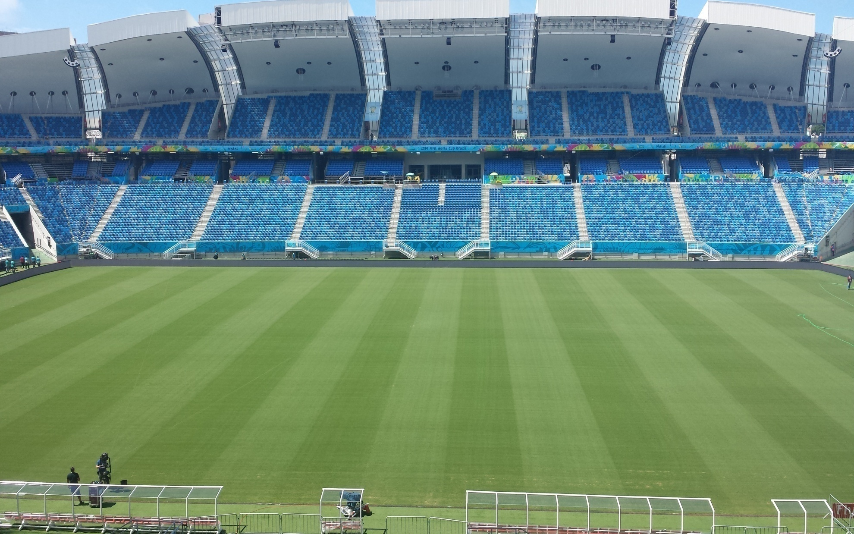


Slide 3
Sport und Erfolg
Talent
Training und Ziele, Motivation
Psyche
Glück
Verletzungsprävention
Ernährung

Slide 4
Ernährung, wichtig?
Immer wichtig
In jeder Lebensphase
Je höherer Level, desto wichtiger
Kann Unterschied machen zwischen Erfolg und Niederlage

Slide 5
Ernährung, wichtig?
Ron Maughan:
„Good food choices will not make a champion out of the player who does not have the talent or motivation to succeed, but an inadequate diet can prevent the talented individual from making it to the top!“

Slide 6
Arzt – meine Rolle
Prävention (Beratung, Vorträge etc)
Identifizierung von Ernährungsfehlern, Defiziten
Wie richtig ersetzen
Beratung bei Spezialernährungen
  Krankheiten (Diabetes, Zöliakie, Psychische Erkr.)
  Religiöse, kulturelle, ethische Gründe
  Sportlich bedingt (Kampfsport)
  Nach Verletzungen
Spezialfall: Female athlete triade

Slide 7
Ernährung - Gefahren
Viele „Gurus“, viel Aberglaube
Enormer Wirtschaftszweig
Viele Wunderdiäten
Wenige, die wissenschaftlich fundierte Aussagen machen
Viele Fehlinformation
Die Rolle der Zusatzernährung wird häufig überschätzt

Slide 8
Ernährung - Gefahren
Zusatzernährung als „natürliches Produkt“
Unterschiedliche Vorstellungen betr. dem eigenen Körper
Falsche Beratung im Umfeld
Falsche Ernährung birgt gesundheitliche Risiken > Leistungseinbusse
Im Profibereich u.a. Sponsoring?

Slide 9
Zusammensetzung der Nahrung
Kohlenhydrate
Eiweisse
Fette
Vitamine
Mineralstoffe
Flüssigkeit

Slide 10
Lebens-mittel-pyramide

Slide 11
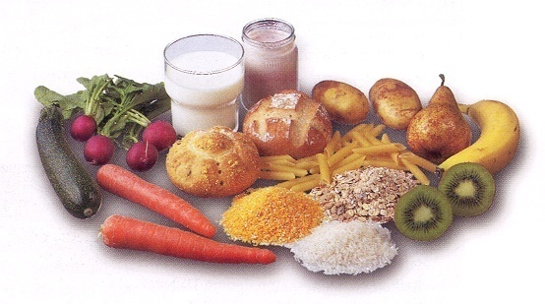
Welches sind Kohlenhydrate (KH)?

Slide 12
Kohlenhydrate und
Glykämischer Index (GI)
GI gibt Auskunft über den Einfluss des Lebensmittels auf den Anstieg des Blutzuckerwertes (in Referenz zu Glucose)
Niedriger GI heisst wenig Einfluss auf Blutzuckerwert
Hoher GI heisst starke Veränderung des Blutzuckerspiegels
Wird bestimmt bei isolierter Einnahme

Slide 13
Hoher glykämischer Index (>85)
Weiss-, Ruchbrot; Cornflakes; Honig; Trauben, Traubenzucker; Karotten; Kartoffelstock;
Sportgetränke

Slide 14
Mittlerer glykämischer Index (60-85)
Vollkornbrot, -gebäck; Müsli (gezuckert); Nudeln; Reis; Mais; Gemüse; Bananen; Ananas

Slide 15
Tiefer glykämischer Index (<60)
Bohnen, Eiscrème; Yoghurt; Milch; Schokolade; Aepfel; Orangen; Feigen; Datteln; Apfelsaft; Orangensaft

Slide 16
Wann KH mit hohem Index?
Vor, während und nach dem Training
Zur schnellen Erholung nach dem Training
Weiss-, Ruchbrot; Cornflakes; Honig; Trauben, Traubenzucker; Karotten; Kartoffelstock;
Sportgetränke

Slide 17
Wann KH mit tieferem Index?
Normale Mahlzeiten
Zwischenmahlzeiten

Slide 18
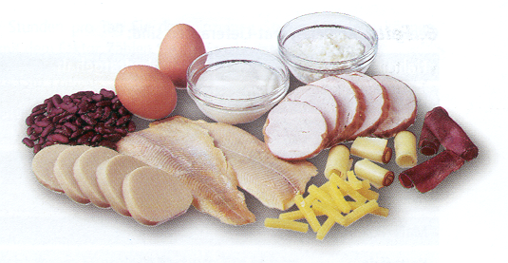
Welches sind Eiweisse (Proteine)?

Slide 19
Eiweisse
Wichtig als Baustoff, für die Hormonbildung und das Immunsystem (Abwehr)
Ideal sind Kombinationen aus pflanzlichen und tierischen Eiweissen
(Rösti mit Ei, Teigwaren und Käse, Reis und Fisch, etc.)
Problem: häufig hoher Fettgehalt

Slide 20
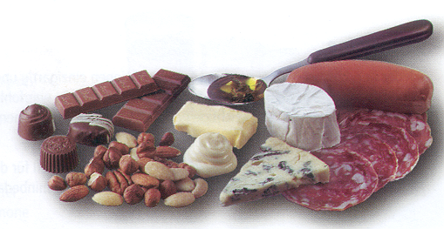
Fette

Slide 21
Fette
Sind sehr wichtig und besser als ihr Ruf
Wichtig als Energielieferant (v.a. im Langzeitausdauerbereich), Hormonstoffwechsel, Aufnahme fettlöslicher Vitamine (A,D,E,K) und essentieller Fettsäuren

Slide 22
Warum essen?
Baustoff
Energielieferung
Hormonstoffwechsel
Immunsystem
Genuss…

Slide 23
Wann essen?
Regelmässig, 3 mal im Tag und Zwischenmahlzeiten einplanen
Letzte grosse Mahlzeit ca. 3-4 Stunden vor dem Wettkampf
Ca. 15 – 30 Min. vor dem Wettkampf kleine Mahlzeit mit hohem glykämischen Index (z.B. Energieriegel, Biber…)

Slide 24
Wann Essen?
Nach dem Wettkampf rasch (30 min)wieder Kohlenhydrate zu sich nehmen
Nach dem Wettkampf auch Eiweisse zuführen (Zeitpunkt nicht so wichtig)
> Regenerationsdrinks

Slide 25
Was essen?
Ausgeglichene Ernährung
(KH: ca. 6-10 g pro kg KG; Eiweisse: ca. 1,5 g pro kg KG; Fette: ca. 1,5 g pro kg KG)
Wichtig: Verhältnis ca 60 : 20 : 20
Beachtung des glykämischen Index
Kombination pflanzliche und tierische Eiweisse
Fette nicht vergessen

Slide 26
Was Essen ?
Zusatzernährung (Vitamine, Mineralstoffe, Sportdrinks) je nach Intensität der Belastung und dem Klima anpassen, z.B. Training im Winter

Slide 27
Wieviel essen?
Die Menge sollte der Belastung angepasst werden
Grundumsatz beachten

Slide 28
Zusatzernährung
Gefahren bei reinen Einzelsubstanzen
Verunreinigungen mit Anabolika etc.
Cave: Doping!

Slide 29
Eisen
Rote Blutzellen
Sauerstoffträger
Bestandteil: Hämoglobin
Je mehr Sauerstoffträger > ……
Faktor im Immunsystem
Ferritin, es gibt Normwerte
>über 50!

Slide 30
Eisen
Warum Ferritin zu tief
  Aufnahme ungenügend
  Aufnahme funktioniert nicht gut
  Zu viel Verlust
    Sport
    Blutung

Slide 31
Eisen
Wo in Ernährung
  Fleisch, Fisch
  Spinat, Schwarzwurzel
  Haselnüsse, Sonnenblumenkerne, Linsen
Wie ersetzen
  Tabletten
  Infusionen
  Cave: Zeitpunkt, Doping

Slide 32
Vit. B12
Wichtiger Baustein für Blut und Nervensystem, Immunsystem der Schleimhäute, senkt Risikofaktor für Arteriosklerose (Homocystein)
Wie entsteht ein Mangel
  Zu wenig Zufuhr
  Schlechte Aufnahme
  Zu grosser Verlust

Slide 33
Vit B12
Ernährung
  Fleisch (Leber), Fisch (Forelle)
  Eier
  Milchprodukte (Käse, Milch, Quark)
Ersetzen
  Tabletten, Drinks
  Spritzen
  Überdosierung nicht möglich

Slide 34
Vit D
„Sonnenvitamin“ > UVB-Strahlung
Wichtig für Knochen und Zähne (Calcium)
Immunsystem, Herz-/Kreislauf, Krebs?
Sportmedizin: Regeneration, Muskulatur
Produktion über die Haut durch Sonneneinstrahlung
Problem nördlicher Breitengrad (42°) …

Slide 35
Vit D
Ernährung
  Aal, Rollmops, Sardinen, Lachs
  Steinpilze, Morcheln, Champignon
  Rindsleber
  Käse, Eier
Ersetzen
  Tropfen
  Spritzen

Slide 36
Kreatin
Viele Studien, insgesamt wenig Effekt
Bei kurzen, intensiven Belastungen
Gewichtszunahme bei Muskelzunahme
Vegetarier profitieren mehr

Slide 37
Koffein
Scheint effektiv kurzfristig betr. Konzentration, motorische Kontrolle
Scheint direkt auf Muskel und Hirn zu wirken
Schon in tiefen Dosen
Problem: diuretischer Effekt, Schlafprobleme, Kopfweh, Übelkeit
WADA: Monitoring

Slide 38
Zusatzernährung und Doping
Athlet ist verantwortlich was in seinen Körper gelangt
Hohes Risiko von Verunreinigungen
FDA zuletzt vom Markt gezogen
  >40 Produkt für Gewichtsverlust
  >70 Produkt für Steigerung im Sexuellen Bereich
  >80 Produkt für Body Building
Weitere Kontrollen? Andere Verunreinigungen?

Slide 39
Zusammenfassung Essen
Ausgeglichene Ernährung mit Haupt- und Zwischenmahlzeiten
Viel Kohlenhydrate, Mässig kombinierte Eiweisse, wenig Fett
Wichtig: Kohlenhydrate vor und vor allem rasch nach dem Sport (hoher Index), REGENERATION!
Zusatzernährung anpassen (Belastung, Klima)
Mineralstoffe und Vitamine nicht vergessen

Slide 40


Slide 41


Slide 42
Warum ?
Um eine Austrocknung (Dehydratation) zu vermeiden
Um Abzukühlen oder Aufzuwärmen

Slide 43
Dehydratation (Austrocknung)
Leistungsabbau (Ausdauer, Schnellkraft)
Psychische Veränderungen
Koordinationsprobleme
Konzentrationsstörungen
Kopfschmerzen
Bis zu Bewusstseinsstörungen
Achtung bei Hitze und Sport: Todesfälle!

Slide 44
Wieviel?
Jeder sollte seinen eigenen Flüssigkeitsverlust kennen
>Gewicht vor und nach dem Training und Spiel
>mal 1,5 entspricht dem Verlust !

Slide 45
Wann?
Bereits in der Vorbereitung die Speicher füllen
Während dem Aufwärmen
Während dem Wettkampf jede Pause ausnutzen, optimal alle 10 bis 15 Minuten
Die Menge kann auch klein sein
In der Pause
Sofort nach dem Wettkampf

Slide 46
Was?
Deutlicher Vorteil von Sportgetränken, die Kohlenhydrate (am besten kombiniert mit etwas Salz) enthalten gegenüber reinem Wasser
Immer in den Trainings zuerst probieren
Nach der Belastung rasch wieder Flüssigkeit ausgleichen. Hier sind die Kohlenhydrate (evt in Kombination mit Eiweissen) zentral, da sie die REGENERATION beschleunigen.

Slide 47
Regenerationsdrinks
Wichtig sind vor allem die Kohlenhydrate
Die Rolle der Eiweisse für die Regeneration (bei genügender Kohlenhydrateinnahme) ist auch in neuesten Studien nicht klar.
(75-90 g KH pro Stunde, entspricht 1 Portion Spaghetti)

Slide 48
Regeneration
Zentrales Element, um überhaupt eine Leistungssteigerung zu erreichen und Verletzungen zu vermeiden

Slide 49
Zusammenfassung
Trinken ist ein wichtiges Element
Es steigert und erhält vor allem die Leistungsfähigkeit
(Ausdauer, Koordination, Konzentration, mentale Stärke etc.)

Slide 50
Zusammenfassung
Man sollte seinen eigenen Flüssigkeitsverlust kennen
(Gewichtsverlust x 1,5)
Bereits in der Vorbereitung den Verlust beginnen zu kompensieren
Flüssigkeit wenn möglich alle 10 bis 15 Min. zu sich nehmen (auch kleine Mengen)
Nach der Belastung rasch Flüssigkeit zu sich nehmen, am besten kombinierte Kohlenhydratgetränke
Alkohol nach der Belastung vermeiden....

Slide 51
Einige Links
sfsn.ch
sge-ssn.ch
antidoping.ch
medicare.li

Slide 52
Danke
an schöna Obed und trotzdem no viel Fröd bim Essa und Trinka und vor allem bim Sportlera

Slide 53
Detailbeispiel: 2 Trainings
Zeit | Einheit | Zeitabstand | Zusatzprodukte
8.00 | Frühstück | 2 h | Burgerstein Sport
10.00 – 11.30 | Training | 1,5 h | Power Pro am Ende
13.00 | Mittagessen
16.30 | Zwischenmahlzeit | 30 min | Riegel
17.00 – 18.30 | Training | 1,5 h
20.00 | Abendesssen |  | Evt Burgerstein Sport

Slide 54
Detailbeispiel: Turnier/Spiel
Zeit | Einheit | Zeitabstand | Zusatzprodukte
8.00 | Frühstück |  | Burgerstein Sport
12.30 | Tellerservice | 8,0 h (Spiel)
16.00 | Grosse Mahlzeit | 4,0 h
19.30 | Zwischenmahlzeit | 30 min | Riegel
20.00 | Turnier/Spiel
Ende T/S | Eiweisse/Kohlenhydr. | rasch | Regenerationsdrink Burgerstein Sport

Slide 55
Reisen mit Sportlern
Gute Vorbereitung
  Athleten
  Trainer, Betreuer, Offizielle
  Klima
  Geographie, Umwelt
  Unterkunft > Küche?
  Schlafrhythmus
  Reiseplanung, auch Ernährung
Auch medizinisch

Slide 56
Reisen mit Sportlern
Während Aufenthalt
  Gute Zeitliche Planung
    Das Wichtigste ist die Freizeitplanung
  Ernährung und –zeiten fixieren
  Genügend sichere Getränke organisieren
  Athleteninformation
    Verhalten (Anstand/Respekt/Sexualverhalten)
    Doping
Nach dem Aufenthalt
  Aufarbeitung

Slide 57
Vorschlag fürs Lunchpaket
Sandwich mit Fleisch/Fisch, evt. mit Sauce
Käse
Eine Frucht (Apfel, Birne, Banane..)
Yoghurt/Quark, evt. mit Müsli
Fettarmer Riegel
Genügend Flüssigkeit
(Wasser, Sportgetränke etc.)
Regenerations-Drink (Sportdrink, Comella)

Slide 58
Vorschläge für Sportdrinks
Sollten durch Swiss Olympic getestet und anerkannt sein (Doping!)
Individuell Ausprobieren
z.B. Winforce, Sportvital, Sponsor,Verofit, Isostar
Ideal wenn es vom gleichen Produkt auch Regi-Drinks etc. gibt

Slide 59
Zusammenfassung Essen
Ausgeglichene Ernährung mit Haupt- und Zwischenmahlzeiten
Viel Kohlenhydrate, Mässig kombinierte Eiweisse, wenig Fett
Wichtig: Kohlenhydrate vor und vor allem rasch nach dem Sport (hoher Index), REGENERATION!
Zusatzernährung anpassen (Belastung, Klima)
Mineralstoffe und Vitamine nicht vergessen

Slide 60
Zusammenfassung
Trinken ist ein wichtiges Element
Es steigert und erhält vor allem die Leistungsfähigkeit
(Ausdauer, Koordination, Konzentration, mentale Stärke etc.)

Slide 61
Zusammenfassung
Man sollte seinen eigenen Flüssigkeitsverlust kennen
(Gewichtsverlust x 1,5)
Bereits in der Vorbereitung den Verlust beginnen zu kompensieren
Flüssigkeit wenn möglich alle 10 bis 15 Min. zu sich nehmen (auch kleine Mengen)
Nach der Belastung rasch Flüssigkeit zu sich nehmen, am besten kombinierte Kohlenhydratgetränke
Alkohol nach der Belastung vermeiden....

